Slide 1
Herzschrittmacher und ICD in der Magnetresonanztomographie
Lukas Scherz und Damir Zubak, 01.07.2025
medi | Zentrum für medizinische Bildung | Medizinisch-Technische Radiologie
Max-Daetwyler-Platz 2 | 3014 Bern | Tel. 031 537 32 20 | mtr@medi.ch

Slide 2
Inhaltsverzeichnis
Ausgangslage / Einführung ins Thema
Motivation der Themenwahl
Ziele der Präsentation
Schwerpunkte der Präsentation
Aufbau und Funktion von Herzschrittmachern (HSM) und Implantierbare kardioverten Defibrilattoren (ICD)
Verschieden Arten von HSM und ICD
Wechselwirkungen in Risiken in der Magnetresonanztomographie (MRT)
Vorbereitung
Untersuchungsablauf
Diskussion
Nutzen für das Berufsfeld
Persönliche Stellungnahme
Zusammenfassung

Slide 3
Einführung ins Thema
HSM/ICD im MRT galten früher als Kontraindiziert (Beitzke, 2019, S. 885).
Die physikalischen Eigenschaften der MRT können Schäden am Device und somit zu untersuchenden Personen verursachen (Bauer & Reiter, 2019, S. 177).
In den letzten 20 Jahren wurde gezeigt, dass MRT Untersuchungen bei Personen mit HSM/ICD unter berücksichtigung bestimmter Bedingugen sicher durchgeführt werden können (Beitzke, 2019, S. 885).

Slide 4
Motivation der Themenwahl
Zusammenarbeit auf Grund von vergangenen Projekten
Faszination von der MRT
Vertiefung ins Gebiet der MRT-Theorie
Interesse an MR-safety

Slide 5
Ziele der Präsentation
Aufzeigen des Aufbaus und der Funktion von HSM und ICD.
Wie verändert sich die Funktion der HSM/ICD, wenn sie den physikalischen Eigenschaften der MRT ausgesetzt sind.
Untersuchungsablauf einer MRT-Untersuchung im Inselspital Bern bei zu untersuchenden Personen mit HSM/ICD.

Slide 6
Schwerpunkte der Präsentation
Schwerpunkt wurde auf den relevanten Inhlat gelegt und da vorausgesetzt ist dass die Audienz mit der MRT vertraut ist.
Themen welche zum besseren Verständnis des relevanten Inhaltes geschrieben wurden, werden in der Präsentation weggelassen.

Slide 7
Aufbau und Funktion HSM
Besteht aus einem Gehäuse und Elektroden (Schweizerische Herzstiftung 2024a, S. 9).
Gehäuse enthält einen Microcomupter, welcher die Funktion steuert (Schweizerische Herzstiftung, 2024b, S. 9-10).
Elektroden überwachen den Herzrhythmus ununterbrochen (Schweizerische Herzstiftung 2024a, S. 9).
Bei zu langsamer Herzfrequenz oder Ausfall gibt der HSM einen Impuls ab (Schweizerische Herzstiftung, 2024a, S. 9).

Slide 8
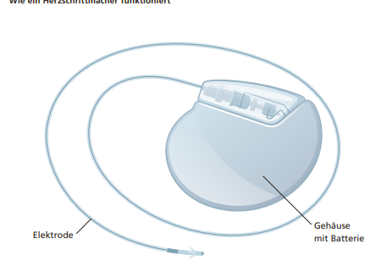
Aufbau und Funktion HSM
Abb. 1 Herzschrittmacher Zweikammersystem (Schweizerische Herzstiftung, 2024a, S.10)

Slide 9
Verschiedene Arten von HSM
Einkammersystem
Zweikammersystem
Dreikammersystem/ biventrikulärer HSM
Kabelloser HSM
Implantierbarer Kardioverter Defibrillator (ICD)
(Schweizerische Herzstiftung, 2024a, S. 9).

Slide 10
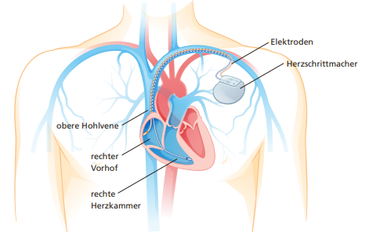
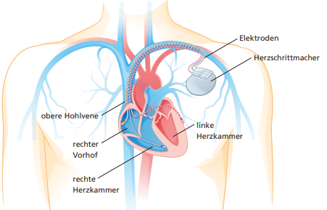
Verschiedene Arten von HSM
Abb. 2 Herzschrittmacher Zweikammersystem
(Schweizerische Herzstiftung, 2024a, S. 12)
Abb. 3 Herzschrittmacher Dreikammersystem
(Schweizerische Herzstiftung, 2024a, S. 14)

Slide 11
Aufbau und Funktion ICD
Besteht aus Gehäuse und Elektroden (Schweizerische Herzstiftung, 2024b, S. 9-10).
Gehäuse enthält ein Microcomputer für die Steuerung (Schweizerische Herzstiftung, 2024b, S. 9-10).
Elektroden überwachen kontinuierlich die Herzfrequenz (Schweizerische Herzstiftung, 2024b, S. 9-10).
Der ICD erkennt Herzrhythmusstörungen wie Kammertachykardien oder Kammerflimmern und versucht mit folgenden Massnahmen die Herzfrequenz wiederherzustellen:
  Schmerzfreie Stimulation
  Kardioversion
  Defibrillation
  (Schweizerische Herzstiftung, 2024b, S. 10).

Slide 12
Verschiedene Arten von ICD
Ein- oder Zweikammer-Defibrillator
Dreikammer-Defibrillator
Subkutaner Defibrillator
Extravaskulärer Defibrillator
(Schweizerische Herzstiftung, 2024b, S. 11-13).

Slide 13
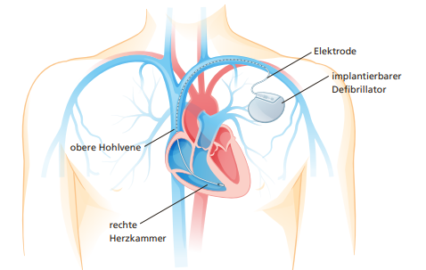
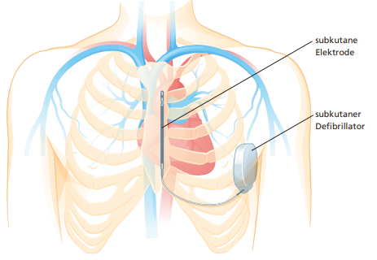
Verschiedene Arten von ICD
Abb. 4 ICD Einkammersystem (Schweizerische
Herzstiftung, 2024b, S. 9)
Abb. 5 Subkutaner Defibrillator (Schweizerische
Herzstiftung, 2024b, S. 12)

Slide 14
Konventionelle und Bedingt MRT sichere HSM/ICD
Seit dem Jahr 2008 werden HSM und ICD eingeteilt in:
  Konventionelle HSM/ICD
  Bedingt MRT sichere HSM/ICD («MR-conditional»)
  (Bauer & Reiter, 2019, S. 177).

Slide 15
Konventionelle HSM/ICD
Sind nicht für eine MRT-Untersuchung zugelassen, da sie nicht geprüft sind (Bauer & Reiter, 2019, S. 178).
Werden auch als «MR-unsafe» bezeichnet (T. Gunzinger, persönliche Kommunikation, 12. Mai 2025).
Sind noch Reed-Schalter eingebaut, welche sich durch ferromagnetische Effekte unkontrolliert öffnen und schliessen (Bauer & Reiter, 2019, S. 177).
Dies führt zu wechselhaften Stimulationen und beim ICD zur Reaktivierung der antitachykarden Funktion (Bauer & Reiter, 2019, S. 177).

Slide 16
Bedingt MRT sichere HSM/ICD
Werden auch als «MR-conditional» bezeichnet (Bauer & Reiter, 2019, S. 177-178).
Sie verfügen über eine CE-Zertifizierung (Bauer & Reiter, 2019, S. 177-178).
Sind Hall-Sensoren verbaut, welche nicht ferromagnetisch sind (Bauer & Reiter, 2019, S. 177-178).
Sind Gehäuse und Elektroden beide «MR-conditional», aber von verschiedenen Herstellern, wird der HSM/ICD als «MR-unsafe» eingestuft (T. Gunzinger, persönliche Kommunikation, 12. Mai 2025).

Slide 17
Wechselwirkungen und Risiken bei MRT- Untersuchungen mit HSM/ICD
Welche Risiken und darauffolgende Gefahren können entstehen wenn HSM und ICD den physikalischen Eigenschaften des MRT ausgesetzt sind

Slide 18
Auswirkungen des B0 feldes auf HSM und ICD
Translation: zieht den HSM/ICD in das Zentrum des MRT (Sommer et al., 2017, S. 98).
Rotationskraft (Drehmoment): richtet den HSM/ICD entlang der Magnetfelder aus (Sommer et al., 2017, S. 98).
Kann bei älteren Modellen zu Missempfindungen führen (Sommer et al., 2017, S. 98).
Keine Dislozierung (Sommer et al., 2017, S. 98).
Reed Schalter kann deaktiviert (geöffnet) werden (Sommer et al., 2017, S. 98).
Kann zu unkontrollierten asynchronen Stimulationen und ungewollten Schockabgaben führen (Sommer et al., 2017, S. 98).

Slide 19
Gradientenimpulse (B1)
Linear variierende Magnetfelder werden im Millitesla pro Meter (mT/m) gemessen (typische maximale Steilheit beträgt 80 mT/m (Sommer et al., 2017, S. 100).
Wie schnell diese geschalten werden wird in Tesla pro Meter pro Sekunde (T/m/s) angegeben, die Geschwindigkeit wird Anstiegsrate oder Slew-Rate genannt (Ferreira et al., 2014, S. 116).
Slew-Rate ist wichtig zu beachten während der Untersuchung

Slide 20
Auswirkungen der Gradientenimpulse auf HSM und ICD
Das sich schnell ändernde Magnetfeld (hohe Slewe-Rate) kann elektrische Ströme in den Sonden der HSM/ICD erzeugen (Ferreira et al., 2014, S. 116).
Dies führt zu Oversensing und Undersensing (Ferreira et al., 2014, S. 116).

Slide 21
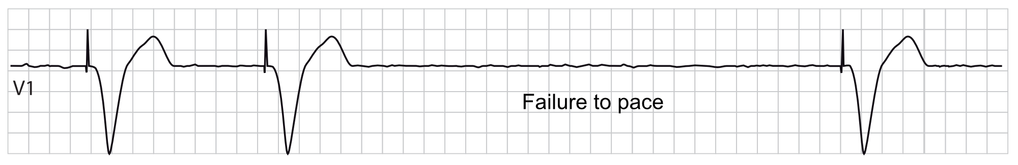
Oversensing
HSM/ICD nimmt aktive Herzsignale wahr welche nicht existieren (Sommer et al., 2017, S. 100).
Notwendige Stimmulation werden gehemmt (Sommer et al., 2017, S. 100).
Es kommt zu einer Pause im Herzrhythmus was zur einer Bradykardie oder Asystolie führen kann (Abb. 6) (Sommer et al., 2017, S. 100).
Abb. 6 Bradykardie durch Failure to pace im EKG (EKG und Echo, 2025) - adaptiert

Slide 22
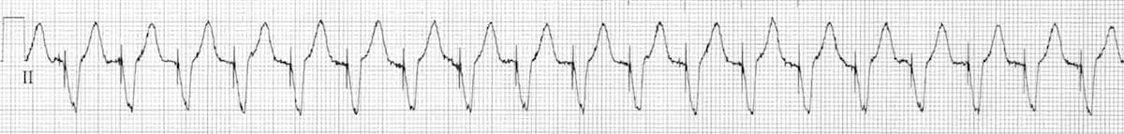
Undersensing
HSM/ICD erkennt die Eigenaktivität des Herzens nicht, daruter auch das Kammerflimmern (Sommer et al., 2017, S. 100).
Herz wird trotz Eigenaktivität unnötig stimuliert und nötige Schockabgaben nicht gegeben (Sommer et al., 2017, S. 100).
Führt zu Tachykardien (Abb. 7) und unbehandelte Kamerflimmern (Sommer et al., 2017, S. 100).
Abb. 7 Tachykardie im EKG (Burns & Buttner, 2024) - adaptiert

Slide 23
HF-Impulse
Frequenz abhängig von der magnetischen Flussdichte des Gerätes (Sommer et al., 2017, S. 100).
  1,5T 64 Megaherz (MHz)
  3T 128 MHz
Können wegen der elektromagnetischen Energie Wechselwirkungen auf HSM/ICD und Sonden auslösen (Sommer et al., 2017, S. 100).
Wellenlänge der HF-Impulse im menschlichen Körper (Sommer et al., 2017, S. 100).
  1,5T -> 50cm
  3T -> 25cm

Slide 24
HF-Impulse
Stehende Wellen können über Resonanz zu hohen Energieabgaben an den Elektroden führen (Ferreira et al., 2014, S. 116).
Sonden können erhitzt werden was zu Gewebeverbrennungen und Vernarbungen an den Elektrodenspitzen (Ferreira et al., 2014, S. 116).
Energieaufnahme und Weiterleitung an das Gewebe häng ab von:
  Lage und Verlauf der Elektrode
  Aufbau der Elektrode
  Position der zu untersuchenden Person im MRT
  Aufbau der HF-Sendespule (Sommer et al., 2017, S. 100).

Slide 25
Auswirkungen der HF-Impulse auf HSM und ICD
Störung der internen Elektronik der HSM/ICD (Ferreira et al., 2014, S. 116-117).
Reset des Systems was zu Fehlfunktionen, Baterieentladung und Oversensing führt (Ferreira et al., 2014, S. 116-117).

Slide 26
Vorbereitung und Untersuchungsablauf im Inselspital Bern
Die Durchführung einer MRT- Untersuchung bei zu untersuchenden Personenmit HSM/ICD stellt eine organisatorische Herausforderung dar bei dem eine gute Koordination zwischen der Radiologie, der Rhythmologie und der zu untersuchenden Person eine wichtige Rolle spielt.

Slide 27
Schriftliche Vorbereitung
Anmeldung einer zu untersuchenden Person mit HSM/ICD gelangt an die Disposition
Die Radiologiefachperson (RFP) der Disposition führt die Sicherheitsabklärung durch
ärztliche Fachpersonen der Radiologie klären die Indikation ab von der Seite der Radiologie
Disposition sammelt Daten über den HSM/ICD (z.B. Implantationsbericht und aktuelle Kontrolle der HSM/ICD) und leitet diese der Rhythmologie weiter.
Die Rhythmologie teilt dem HSM/ICD, anhand folgender Fragen, den MR-Status im EPIC zu:
  Defekte oder epikardiale Elektroden
  HSM/ICD einzeln oder in Kombination MR-conditional
  Ist die zu untersuchende Person währen der Bildgebung abhängig vom HSM/ICD (T. Gunzinger, persönliche Kommunikation, 12. Mai 2025)

Slide 28
Schriftliche Vorbereitung
MR-conditional, MR-unsafe durchführbar, MR-unsafe nicht durchführbar <24 Monate
Die RFP der Disposition legt die MR-Conditions fest und fügt diese im EPIC hinzu / bei unsafe nicht durchführbar werden die Conditions zusätzlich durch Prof. Heverhagen geprüft
Disposition vergibt in Koordinatioon mit der Rhythmologie und der zu untersuchenden Person den Termin für die Untersuchung (T. Gunzinger, persönliche Kommunikation, 12. Mai 2025).
MR-unsafe nicht durchführbar >24 Monate
Erneute Prüfung ob alternative Bildgebung Zielführend ist durch ärztliche Fachkraft der Radiologie
Falls Punkt nicht erreicht ist wird Rücksprache mit Dr. Noti oder Prof. Dr. Dr. Häberlin genommen
Die RFP der Disposition erstellt die MR-Conditions, diese werden von Prof. Dr. Dr. Heverhagen kontrolliert.
Disposition vergibt in Koordinatioon mit der Rhythmologie und der zu untersuchenden Person den Termin für die Untersuchung. (T. Gunzinger, persönliche Kommunikation, 12. Mai 2025).

Slide 29
Physische Vorbereitung
Die RFP stellt für die Untersuchung folgelgende Utensilien bereit:
  EKG und Pulsoximeter zu doppelten Überwachung
  Pace erkennenden Defibrilator (im Schaltraum)
  Reanimationswagen/Rettungsrucksack (im Schaltraum)
  MR-safe Liege mit Rollbret und Laken (L. Gottemaker, persönliche Kommunikation, 12. Mai 2025).

Slide 30
Physische Vorbereitung
Die zu untersuchende Person wird eine Stunde vor der Untersuchung aufgeboten (ausnahme HSM/ICD unsafe nicht durchführbar >24 Monate)
Die RFP führt die Identifikation und die sicherheitsabklärung druch
Die ärztliche Fachkraft der Radiologie führt ein Aufklärungsgespräch mit der zu untersuchenden Person im Vorbereitungsraum durch
Beide Parteien unterschreiben eine Einwilligung
Bei HSM/ICD mit MR-Status unsafe nicht durchführbar >24 Monate wird die zu untersuchende Person am Vortag in einer ambulanten Sprechstunde aufgeklärt (L. Gottemaker, persönliche Kommunikation, 12. Mai 2025).

Slide 31
Physische Vorbereitung
Die Rhythmologie beginnt mit der umstellung des HSM/ICD durch ein Programiergerät
Device kontrolle / testen der Sonden
Umstellung auf D00 oder V00 Modus
RFP führt die letzten Vorbereitungen gemäss Untersuchung aus (T. A. Storz, persönliche Komunikation, 15. Mai 2025).

Slide 32
Durchführung
Zu untersuchende Person wird langsam an MRT herangefahren
Untersuchung wird gemäss MR-Status des HSM/ICD druchgeführt.
  Bei MR-conditional und MR-unsafe druchführbar muss eine ärztliche Fachperson der Radiologie in Rufnähe sein
  Bei MR-unsafe nicht durchführbaren HSM/ICD bleibt die Rhythmologie im Schlatraum
Epic mit den HSM/ICD Daten wird offen gehalten
SAR, EKG und Untersuchungszeit beachten
Im Falle eines Notfalls die zu untersuchende Person sofort aus dem Untersuchungsraum rausholen
Wenn die Untersuchung abgeschlossen ist wird die zu untersuchende Person zurück in den Vorbereitungsraum gefahren, paralel dazu wird die Rhythmologie zur Umsstellung kontaktiert (L. Gottemaker, persönliche Kommunikation, 12. Mai 2025).

Slide 33
Durchführung
Die RFP entfernt das für die Untersuchung verwendete Material
Die Rhythmologie führt die Nachkontrolle druch und versetzt den HSM/ICD in den ursprünglichen Modus zurück
Offene Fragen können jetzt noch beantwortet werden
Das Personal verabschiedet sich von der zu untersuchenden Person (L. Gottemaker, persönliche Kommunikation, 12. Mai 2025).

Slide 34
Diskussion
Der Plan war Anfangs, den Untersuchungsablauf in der Neuroradiologie und in der Erwachsenen Radiologie im Inselspital Bern einzeln zu beschreiben und zu vergleichen.
Im Verlauf hat sich gezeigt, dass beide Abteilungen jedoch bis auf wenige Unterschiede den gleichen Abaluf haben.
Deshalb wurde ein einheitlicher Ablauf in der Arbeit aufgezeigt.

Slide 35
Nutzen für das Berufsfeld
Wachsende Bedeutung der MRT-Diagnostik bei Personen mit HSM/ICD
Veranschaulichen und Vermitteln von den Sicherheitsmassnahmen bei Personen mit HSM/ICD
Hat eine praktische Relevanz
Aufzeigen der interdisziplinären Zusammenarbeit

Slide 36

Persönliche Stellungnahme
Abb.8 Portrait Autoren (Zubak, 2025)

Slide 37
Zusammenfassung / take home messages
HSM geben Impulse ab bei zu langsamer oder beim Ausfall der Herzfrequenz (Schweizerische Herzstiftung 2024a, S. 9).
ICD können zusätzlich eine kardioversion oder Defibrillation durchführen (Schweizerische Herzstiftung, 2024b, S. 10).
HSM und ICD werden in konventionelle und bedingt MRT-sicher eingeteilt (Bauer & Reiter, 2019, S. 177).
Verschiedene Wechselwirkungen können bei einer MRT-untersuchung entstehen. Deshalb müssen alle Grenzwerte ersichtlich sein (L. Gottemaker, persönliche Kommunikation, 12. Mai 2025).
Eine solche Untersuchung muss genau geplant und werden (L. Gottemaker, persönliche Kommunikation, 12. Mai 2025).
Die Sicherheit der zu untersuchenden Person steht an oberster Stelle (L. Gottemaker, persönliche Kommunikation, 12. Mai 2025).

Slide 38
Literaturverzeichnis
Bauer, W. R., & Reiter, T. (2019). Magnetresonanztomographie und aktive kardiale Implantate.
Herzschrittmachertherapie + Elektrophysiologie, 30(2), 177-182.
https://doi.org/10.1007/s00399-00622-2
Betzike, D. (2019). Sichere MRT-Untersuchung bei Patienten mit Herzschrittmacher und ICD.
Der Radiologe, 59(10), 885-892. https://doi.org/10.1007/s00117-019-0567-9
Burns, E., & Buttner, R. (2024). Pacemaker malfunction. Life in The Fast Lane
Abgerufen am 16.05.2025 von https://litfl.com/pacemaker-malfunction-ecg-library/
EKG und Echo. (2025). Interpretation von Herzschrittmacher-EKGs.
Kardiovaskuläre Medizin Online. Abgerufen am 14.05.2025 von
https://ekgecho.de/thema/interpretation-von-herzschrittmacher-ekgs/
Ferreira, A. M., Costa, F., Tralhão, A., Marques, H., Cardim, N. & Adragão, P. (2014). MRI-conditional pacemakers: current perspectives. Medical Devices: Evidence And Research, 2014(7), 115-14. http://doi.org/10.2147/MDER.S44063
Schweizerische Herzstiftung. (2024a). Herzschrittmacher. Abgerufen am 22.04.2025 von
https://swissheart.ch/webshop/herzschrittmacher
Schweizerische Herzstiftung. (2024b). Implantierbarer Defibrilator. Abgerufen am 23.04.2025 von
https://swissheart.ch/webshop/implantierbarer-defibrillator-icd#:~:text=Der%20implantierbare
%20Defibrillator%20(ICD)%20ist,sie%20bei%20Bedarf%20sicher%20beheben.
Sommer, T., Bauer, W., Fischbach, K., Kolb, C., Luechinger, R., Wiegand, U., Lotz, J., Eitel, I., Gutberlet,
M., Thiele, H., Schild H. H., Kelm, M., Quick, H., Schulz-Menger, J., Barkhausen, J., & Bänsch D. (2017).MR-Untersuchungen bei Patienten mit Herschrittmachern und implantierbaren Kardioverter-Defibrillatoren. Der Kardiologe, 11(2), 97-113. http://doi.org/10.1007/s12181-017-0124-6
Zubak. (2025). Porträt Autoren. Bern

